Slide 1
Sistemas de produção
JOB SHOP x FLOW SHOP
PROF.: FÁBIO PINHEIRO
Aula: Sistemas de produção

Slide 2
JOB Shop
O termo JOB shop é utilizado para designar o tipo de processo onde é produzido um elevado número de artigos diferentes, normalmente em pequenas quantidades e frequentemente de acordo com determinadas especificações do cliente.
Mais conhecido como processo por Tarefa
Aula: Sistemas de produção

Slide 3
JOB Shop
Aula: Sistemas de produção

Slide 4
FLOW Shop
No sistema FLOW Shop, os processos são organizados na sequência em que as peças são processadas.
O melhor exemplo conhecido é a linha de montagem, mas há muitos outros. Este tipo de sistema de produção é geralmente o objetivo final de qualquer sistema enxuto.

Slide 5
SISTEMAS DE PRODUÇÃO

Slide 6
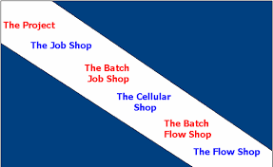
JOB X FLOW Shop

